Slide 1

БЮДЖЕТ ХОТИМСКОГО РАЙОНА
НА 2022 ГОД

Slide 2
2
Оглавление
Вступление....................................................................................3
Общая информация .....................................................................4
Бюджетная система Республики Беларусь................................ 7
Бюджет 2022................................................................................10
Финансирование Государственных программ..........................12
Консолидированный бюджет района на 2022 год....................13
Районный бюджет на 2022 год...................................................19
Социальная политика.....................................................................................................................................21
Здравоохранение..............................................................................................................................................23
Образование......................................................................................................................................................24
Культура и средства массовой информации..............................................................................................25
Физическая культура и спорт.......................................................................................................................26
Межбюджетные трансферты.........................................................................................................................27
Жилищно-коммунальные услуги и жилищное строительство..............................................................28
Национальная экономика...............................................................................................................................30
Сельское хозяйство...........................................................................................................................................31
Долг органов местного управления и самоуправления............................................................................32
Сельские бюджеты на 2022 год................................................. 33

Slide 3
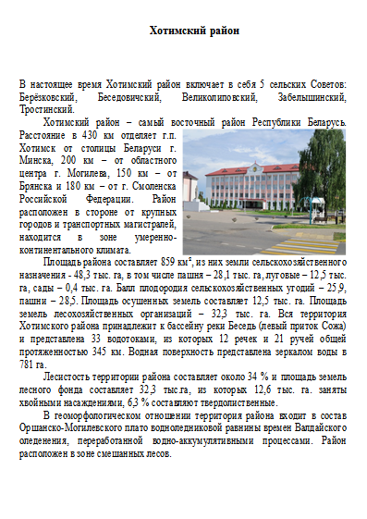

Slide 4
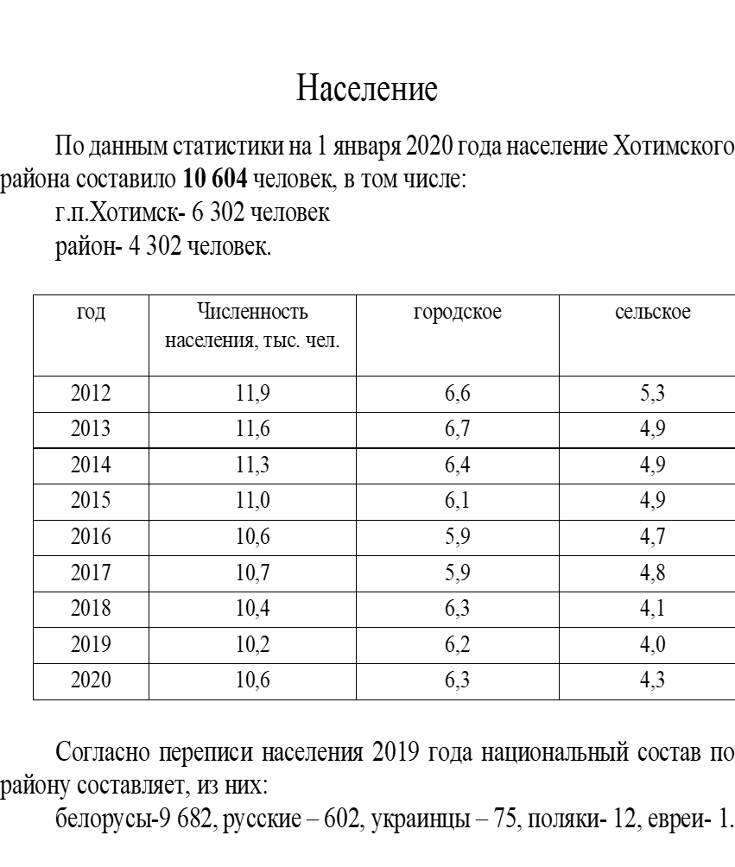

Slide 8
УЧРЕЖДЕНИЯ ДОШКОЛЬНОГО ОБРАЗОВАНИЯ
№ п/п | Дошкольные учреждения | Кол-во групп | Санаторные, интегрированные группы | Колич-во детей
 |  |  |  | 2021 | 2022
1 | Ясли-сад №1 г.п.Хотимска | 18 (1 группа) |  | 19 | 18
2 | Ясли-сад №2 г.п.Хотимска | 122 (6 групп) | 1 интегрированная | 120 | 122
3 | Ясли-сад №3 г.п.Хотимска | 200 (12 групп) | 2 санаторные 4 интегрированные | 200 | 200
4 | Ясли-сад аг Березки | 22 (1 группа) |  | 18 | 22
5 | Ясли-сад аг Забелышин | 19 (2 группы) | 1 интегрированная | 19 | 19
6 | Тростинский УПК | 13 (1 группа) | 1 интегрированная | 10 | 13
7 | Беседовичский УПК | 15 (1 группа) | 1 интегрированная | 19 | 15
8 | Ветковский УПК | 6 (1 группа) |  | 8 | 6
9 | Великолиповский УПК | 9 (1 группа) |  | 7 | 9
 | ИТОГО: | 424 (26 групп) | 2 санаторные 8 интегрированных | 420 | 424

Slide 10
3
Вступление
Финансовая система Республики Беларусь насчитывает столетнюю историю, и все это время реализовывалась последовательная бюджетно-налоговая политика, основной целью которой является повышение эффективности и прозрачности национальной системы управления государственными финансами.
В 2015 году была принята Стратегия реформирования системы управления государственными финансами Республики Беларусь. Одна из основных задач, определенных Стратегией, - повышение информированности общества о деятельности государственных органов и организаций, а также открытости бюджета, что позволит общественности более объективно судить о качестве планирования и исполнения бюджета.
Разработанный Министерством финансов в рамках повышения открытости бюджета «Бюджет для граждан» нацелен на получение обратной связи от граждан, которым интересны вопросы развития экономики Республики Беларусь и, в частности, ее финансовой системы.
Бюджет для граждан представляет собой информацию о формировании бюджета и использовании бюджетных средств, изложенную в максимально простой и понятной форме. В его основу заложены нормы Закона Республики Беларусь «О республиканском бюджете на 2022 год», положения основных направлений бюджетно - финансовой и налоговой политики Республики Беларусь, Закона Республики Беларусь «О местном управлении и самоуправлении в Республике Беларусь».
Данный бюджет создан в целях вовлечения населения в бюджетный процесс и повышения компетентности граждан в бюджетных вопросах. Он предоставляет возможность любому гражданину получить точную и понятную информацию о приоритетах бюджетно - налоговой политики, параметрах государственного бюджета, подходах по его формированию, распределению финансовых ресурсов страны, планируемых и достигнутых результатах использования бюджетных средств.

Slide 11
4
Общая информация
В общем виде бюджет - это финансовый документ, содержащий подробный план аккумулирования и использования финансовых ресурсов государства, региона за определенный период времени.
Согласно Бюджетному кодексу Республики Беларусь бюджет - это план формирования и использования денежных средств для обеспечения реализации задач и функций государства в течение финансового года. Финансовый год, также как и календарный, длится с 1 января по 31 декабря.
Бюджет является способом перераспределения денежных доходов населения, предприятий и других юридических лиц в интересах финансирования государственных и иных общественно значимых расходов.
В бюджетную систему Республики Беларусь как самостоятельные части включаются республиканский бюджет и местные бюджеты.
В связи с особой значимостью республиканского бюджета как для каждого конкретного гражданина, так и для экономической жизни страны в целом, он утверждается в форме закона, местные бюджеты - решений местных Советов депутатов.
Составление, рассмотрение, утверждение, исполнение бюджетов, контроль за их исполнением, а также составление, рассмотрение и утверждение отчетов об их исполнении - это непрерывный процесс с широким составом участников. В бюджетном процессе участвуют Президент, Парламент, Правительство, местные Советы депутатов, местные исполнительные и распорядительные органы, органы Комитета государственного контроля, иные государственные органы, а также распорядители и получатели бюджетных средств.
Доходы бюджета - денежные средства, поступающие в безвозмездном и безвозвратном порядке в бюджет в соответствии действующим законодательством. Доходы бюджета формируются за счет:
• налоговых доходов;
• неналоговых доходов;
• безвозмездных поступлений.
Налог - обязательный безвозмездный платёж, взимаемый Правительством или местными органами власти с организаций и физических лиц в целях финансирования расходов государства.
В Республике Беларусь виды налогов, сборов (пошлин), порядок их исчисления и сроки уплаты, а также плательщики установлены Налоговым кодексом Республики Беларусь.

Slide 12
5
Неналоговые доходы - это доходы, получаемые в виде платы за пользование государственными фондами или имуществом либо компенсации за оказанные государством услуги юридическим или физическим лицам.
К безвозмездным поступлениям относятся необязательные платежи, которые включают в себя поступления от иностранных государств, международных организаций, а также другого бюджета в форме межбюджетных трансфертов.
В свою очередь расходы бюджета - денежные средства, направляемые на финансовое обеспечение задач и функций государства.
Для обеспечения соответствия между полномочиями государственных органов на осуществление расходов, закрепленных за республиканским и местными бюджетами, и бюджетными ресурсами, которые должны обеспечивать исполнение этих полномочий, предусматривается предоставление межбюджетных трансфертов - бюджетных средств, передаваемых из одного бюджета в другой бюджет на безвозвратной и безвозмездной основе. Трансферт, передаваемый другому бюджету на осуществление целевых расходов, называется субвенцией. При недостаточности в нижестоящем бюджете собственных доходов для финансирования его расходов в целях обеспечения сбалансированности из вышестоящего в нижестоящий бюджет передается межбюджетный трансферт в виде дотации.
Соотношение между доходной и расходной частями бюджета определяет итоговое сальдо бюджета. В зависимости от величины этого сальдо бюджет может быть сбалансированным, профицитным или дефицитным.
Сбалансированный бюджет - бюджет, в котором расходы равны его доходам и иным поступлениям в бюджет.
Если доходы бюджета превышают его расходы, то формируется профицит бюджета.
Превышение расходов бюджета над его доходами называется дефицитом бюджета.
Все доходы, расходы, источники финансирования дефицита (направления использования профицита) бюджета структурированы в единой бюджетной классификации Республики Беларусь.
Бюджетная классификация - это группировка доходов, расходов, источников финансирования дефицита (направлений использования профицита) бюджета всех уровней бюджетной системы, используемая для составления и исполнения бюджетов всех уровней бюджетной системы.

Slide 13
6
Структуру бюджета можно представить следующим образом:

Slide 14
7
Бюджетная система Республики Беларусь
Бюджетная система Республики Беларусь включает в себя республиканский и местные бюджеты.
Местные бюджеты делятся на:
- бюджеты первичного уровня - сельские, поселковые, городские (городов районного подчинения);
- бюджеты базового уровня - районные и городские (городов областного подчинения);
- бюджеты областного уровня - областные бюджеты и бюджет г.Минска.
В совокупности республиканский и местные бюджеты* образуют Консолидированный бюджет.
Для реализации целевых задач и функций государства могут создаваться государственные внебюджетные фонды, каждый их которых имеет свой отдельный бюджет. Сегодня в республике функционирует 4 таких фонда:
Государственный внебюджетный фонд социальной защиты населения Республики Беларусь;
Государственный внебюджетный фонд универсального обслуживания Министерства связи и информатизации;
Государственный внебюджетный фонд департамента исполнения наказаний Министерства внутренних дел;
Государственный внебюджетный фонд гражданской авиации.
Суммарно консолидированный бюджет Республики Беларусь, бюджеты государственных внебюджетных фондов*, а также внебюджетные средства бюджетных организаций составляют Консолидированный бюджет сектора государственного управления Республики Беларусь.
*без учета межбюджетных трансфертов, бюджетных кредитов и процентов за пользование ими

Slide 15


10
Бюджет 2022
Реализуемая бюджетно-налоговая политика направлена на повышение устойчивости бюджетной системы и эффективности использования бюджетных средств.
В настоящее время налоговая система Республики Беларусь состоит из общепринятых в мировой практике налогов. При подготовке бюджета на 2022 год за основу принят целевой сценарий развития экономики, который предполагает сохранение текущей экономической политики, поддержание макроэкономической сбалансированности и финансовой устойчивости в стране, рост заработной платы, основанный на росте производительности труда. Он предполагает в 2022 году рост ВВП на уровне 100,7 процента, уровень инфляции (в среднем за год) – 107,2 процента, ставку рефинансирования на уровне 9,9 процента. Показатели по доходам бюджета на 2022 год учитывают следующие изменения с 2022 года в исчислении и уплате налогов (сборов):
1. подоходного налога - увеличена ставка подоходного налога с физических лиц с 13 до 20 процентов в отношении сумм превышения расходов граждан над их доходами и выявленной заработной платы в «конвертах»;
2. налога на недвижимость:
отменяется льгота по налогу на недвижимость, предоставляемая физическим лицам в отношении одной принадлежащей им квартиры (с сохранением льготы для определенных категорий физических лиц, нуждающихся в поддержке со стороны государства (пенсионеры, инвалиды, многодетные и др.)).
При этом на жилые помещения в многоквартирном и блокированном жилом доме не будут распространяться решения местных Советов депутатов по увеличению ставок налога на недвижимость до 2-х раз;
изменяются подходы к определению стоимости объектов недвижимости, принадлежащих физическим лицам - стоимость объектов недвижимости будет определяться на основании базовой расчетной стоимости 1 квадратного метра типового здания и сооружения (в настоящее время существует четыре различных подхода к определению стоимости объектов недвижимости);
Налоговым кодексом установлена новая расчетная стоимость 1 квадратного метра типового здания и сооружения, превышающая действующую в настоящее время базовую расчетную стоимость, установленную Указом Президента Республики Беларусь от 28 марта 2008 г. № 187.
предусмотрен переход к уплате физическими лицами налога на недвижимость по окончании налогового периода, то есть в 2023 году за 2022 год (в настоящее время уплата производится в текущем году).
3.земельного налога:
предусмотрен переход к уплате физическими лицами земельного налога по окончании налогового периода, то есть в 2023 году за 2022 год (в настоящее время уплата производится в текущем году).

Slide 16
11
Бюджетная политика в 2022 году направлена на решение следующих задач:
– сохранение сбалансированности и устойчивости местных бюджетов;
–усиление социальной ориентированности расходов;
–поддержания долговой устойчивости на безопасном уровне.
Бюджет на 2022 год сохраняет социальную направленность, и предусматривает рост расходов на оплату труда в бюджетном секторе.
Расходы на оплату труда в бюджетном секторе планируются с учетом повышения:
в 2022 году среднегодовой базовой ставки, используемой при исчислении окладов работников бюджетных организаций до 207,3 рубля (за 2021 год ожидается 196,2 рубля);
единовременного пособия на оздоровление работникам бюджетных организаций с 0,5 до 1 оклада в соответствии с Указом Президента Республики Беларусь от 22 декабря 2020 г. № 482 «Об изменении Указа Президента Республики Беларусь».
оплаты труда в бюджетной сфере в целом и опережающими темпами по отдельным категориям в соответствии с Программой деятельности Республики Беларусь на период до 2025 года и Программой социально-экономического развития Республики Беларусь на 2021-2025 годы.

Slide 17
12
В консолидированном бюджете района на 2022 год запланированы расходы на финансирование 14 государственной программы в сумме 22 640,7 тыс. рублей (83,7% в общем объеме расходов), в том числе по районному бюджету – 22 566,2 тыс. рублей.
Справочно: удельный вес расходов на финансирование государственных программ составлял по консолидированному бюджету в 2021 г. – 86,0%.
Инвестиционная программа на 2022 год по району планируется в сумме 412,5 тыс. рублей, из нее на жилищное строительство – 365,8 тыс. рублей.
Консолидированный бюджет района сохранит социальную направленность расходов бюджета: на финансирование отраслей социальной сферы планируется направить 18 190,6 тыс. рублей, или 67,2% от всех расходов бюджета.
Планируется направить на дополнительные стимулирующие выплаты (с учетом взносов (отчислений) на социальное страхование) отдельным категориям работников бюджетных организаций и иных организаций, получающих субсидии, работники которых приравнены по оплате труда к работникам бюджетных организаций, на основании постановления Совета Министров Республики Беларусь от 24 декабря 2020 г. № 758 – 620,5 тыс. рублей.
На ежемесячные надбавки за работу в условиях, связанных с инфекциями, работникам здравоохранения районных бюджетных организаций, оказывающим медицинскую помощь (участвующим в ее оказании) пациентам с инфекциями, и (или) работающим в условиях, связанных с инфекциями в соответствии с Указом Президента Республики Беларусь от 16 апреля 2020 г. № 131 «О материальном стимулировании работников здравоохранения» предусмотрено 222,5 тыс. рублей.
Согласно статье 94 Бюджетного кодекса Министерством финансов Республики Беларусь при определении объема дотаций (нормативов отчислений от республиканских налогов, сборов (пошлин), утвержденных Законом о бюджете на очередной финансовый год, и с учетом прогнозируемого объема доходов определена величина первоочередных расходов (на выплату заработной платы с учетом начислений на нее, трансфертов населению, на оплату коммунальных услуг, продуктов питания, лекарственных средств и изделий медицинского назначения, субсидирование жилищно-коммунальных и транспортных услуг, оказываемых населению, субсидии организациям, реализующим твердое топливо, топливные брикеты дрова для населения, обслуживание долга органов местного управления и самоуправления) в размере 22 793,1 тыс. рублей (84,2 % от всех расходов), из них на заработную плату со взносами (отчислениями) на социальное страхование – 17 690,5 тыс. рублей.

Slide 18
Структура доходов консолидированного бюджета по функциональной классификации на 2022 год.

Slide 19
Структура расходов консолидированного бюджета по функциональной классификации на 2022 год.

Slide 20
17
Расходы консолидированного бюджета района
Социальные расходы бюджета остаются самыми значительными. В числе важнейших социальных расходных статей - расходы на финансирование учреждений социальной сферы, образования, здравоохранения и физической культуры, спорта, культуры и средств массовой информации, социальной политики - составляют 67,2% общего объема расходов консолидированного бюджета, что позволяет в полной мере реализовать права граждан на бесплатное образование, здравоохранение и социальные гарантии.
В рамках расходов на национальную экономику, которые составляют 8,1 % от всех расходов, финансируются сельское хозяйство, отрасли транспорта, топлива и энергетики.
На финансирование общегосударственной деятельности предусмотрено 3 737,0 тыс. рублей (13,8%) - это расходы на обеспечение функционирования государственных органов, центров по обеспечению деятельности бюджетных организаций, проведение мероприятий исполкома. В соответствии со статьей 42 Бюджетного кодекса в составе бюджета района сформирован резервный фонд в сумме 37,7 тыс. рублей (фонд финансирования расходов, связанных со стихийными бедствиями, авариями и катастрофами – 4,6 тыс. рублей; резервный фонд исполкомов – 33,1 тыс. рублей). В целях концентрации средств на финансирование жилищного строительства предусматриваются межбюджетные трансферты областному бюджету в сумме 83,6 тыс. рублей (доходы от приватизации жилья). Для обеспечения источниками запланированных расходов из районного бюджета предусматриваются трансферты нижестоящим бюджетам в сумме 59,9 тыс. рублей (дотации).
Расходы бюджета района в сфере жилищно-коммунальных услуг и жилищного строительства, занимающие 10,5% в общем объеме расходов, будут направлены на жилищное строительство, жилищно-коммунальное хозяйство, благоустройство населенных пунктов, другие вопросы в области жилищно-коммунальных услуг.

Slide 21
19
Районный бюджет на 2022 год
Доходы районного бюджета запланированы в сумме 26 557,4 тыс. рублей, расходы – 26 557,4 тыс. рублей.
-
В общем объеме доходов районного бюджета на 2022 год предусмотрены: налоговые доходы – 6 639,7 тыс. рублей, неналоговые доходы – 973,5 тыс. рублей, безвозмездные поступления – 18 944,2 тыс. рублей. Налоговые доходы районного бюджета на 2022 год формируются за счет подоходного налога 3 134,3 тыс. рублей, налогов на собственность 530,8 тыс. рублей, налога на добавленную стоимость – 1 900,3 тыс. рублей, иные налоговые доходы – 1 074,3 тыс. рублей.
-

Slide 22
20
Структура неналоговых доходов районного бюджета на 2022 год
Неналоговые доходы в районном бюджете на 2022 год составят 973,5 тыс. рублей и включают доходы от использования имущества, находящегося в государственной собственности – 67,6 тыс. рублей, доходы от осуществления приносящей доходы деятельности – 598,5 тыс. рублей, штрафы, удержания – 52,3 тыс. рублей, прочие неналоговые доходы – 255,1 тыс. рублей.

Slide 23
20
В функциональной структуре расходов районного бюджета на 2022 год предусмотрены расходы на: общегосударственную деятельность, национальную оборону, национальную экономику, охрану окружающей среды, жилищно-коммунальные услуги и жилищное строительство, здравоохранение, образование, физическую культуру, спорт, культуру и средства массовой информации, социальную политику.
Расходы районного бюджета на 2022 год
Наименование расходов | Сумма (тыс. рублей) | Удельный вес в расходах
Общегосударственная деятельность Национальная оборона
3 308,6
1,3
2 200,4 87,9
2 768,6
5 256,2
1 917,2
9 355,5
1 661,7
12,5
0,005
Национальная экономика
Охрана окружающей среды
Жилищно-коммунальные услуги и жилищное строительство
Здравоохранение
Физическая культура, спорт, культура и средства массовой информации
Образование
Социальная политика
8,3
0,3
10,4
19,8
7,2
35,2
6,3
1 909,1
Итого
26 557,4
100,0

Slide 24
Структура расходов отраслей народного хозяйства, %
18

Slide 25

28
Жилищно-коммунальные услуги и жилищное строительство
Государственная жилищная политика Республики Беларусь направлена на улучшение жилищных условий граждан, состоящих на учете
нуждающихся в улучшении жилищных условий.
Расходы на жилищное строительство утверждены в сумме 412,5 тыс. рублей, в том числе:
расходы по обслуживанию и погашению льготных кредитов, полученных сельскохозяйственными организациями на строительство (реконструкцию) или приобретение жилых домов (квартир), реконструкцию объектов под жилые помещения, по которым осуществлен перевод долга утверждены в сумме 46,7 тыс. рублей.
расходы на жилищное строительство – 365,8 тыс. рублей.
В рамках реализации мероприятий социальной политики за счет межбюджетных трансфертов из областного бюджета осуществляется:
финансовая помощь в погашении льготных кредитов молодым и многодетным семьям - 7,9 тыс. рублей.
финансируются расходы на предоставление гражданам одноразовых субсидий на строительство (реконструкцию) или преобретение жилых помещений и на погашение задолженности по льготным кредитам, полученным на их строительство (реконструкцию) или приобретение) 0,6 тыс. рублей;
финансируются расходы по индексированным жилищным квотам (именным приватизационным чекам «Жилье») – 10,0 тыс. рублей.

Slide 26
29
Жилищно-коммунальное хозяйство
Ассигнования на жилищно-коммунальное хозяйство составляют 1 626,8 тыс. рублей, в том числе на:
субсидирование жилищно-коммунальных услуг − 1 277,7 тыс. рублей;
текущий ремонт жилищного фонда – 32,5 тыс. рублей;
капитальный ремонт жилищного фонда -312,5 тыс. рублей
(капитальный ремонт жилых домов:
по ул. Первомайская, д.108 в г.п. Хотимск,
по ул. Чапаева, д.23 в г.п.Хотимск;
предоставление льгот отдельным категориям граждан по оплате за жилищно-коммунальные услуги – 4,1 тыс. рублей.
Благоустройство населенных пунктов
На мероприятия по благоустройству населенных пунктов предусмотрено 694,3 тыс. рублей, из них на:
- поддержание и восстановление санитарного и технического состояния придомовых территорий многоквартирных жилых домов -148,2 тыс. рублей;
- текущее содержание объектов благоустройства – 20,6 тыс.рублей;
- на финансирование мероприятий по увековечиванию погибших при защите Отечества и сохранению памяти о жертвах войны - 6,0 тыс. рублей;
- расходы по уличному освещению населенных пунктов – 66,5 тыс. рублей;
- расходы по содержанию и капитальному ремонту улично-дорожной сети населенных пунктов – 453,0 тыс. рублей.
Другие расходы в области жилищно-коммунальных услуг
Ассигнования в бюджете на 2022 год запланированы в сумме 35,0 рублей, из них:
-расходы организаций жилищно-коммунального хозяйства, связанные с регистрацией граждан по месту жительства и месту пребывания запланированы в сумме 15,2 тыс. рублей;
- расходы, не распределенные по параграфам (услуги бань) – 16,6 тыс. рублей;
- финансирование расходов организаций, осуществляющих начисление платы за жилищно-коммунальные услуги и платы за пользование жилым помещением, связанные с выполнением функций по предоставлению безналичных жилищных субсидий в сумме 3,2 тыс. рублей.

Slide 27
30
Расходы на национальную экономику
Часть государственных расходов будет направлена в 2022 году на финансирование отраслей национальной экономики – 2 200,4 тыс. рублей.
Расходы районного бюджета на отрасли национальной экономики в 2022 году
Наименование расходов | Сумма (тыс. рублей) | Удельный вес в расходах бюджета (в процентах)
Сельское хозяйство, рыбохозяйственная деятельность-всего, из них.: - на реализацию мероприятий Программы социально-экономического развития юго-восточного региона Могилевской области на период до 2025 года, в том числе на: техническое переоснащение сельскохозяйственного производства (приобретение сельскохозяйственной техники и оборудования); предоставление субсидий в виде оплаты денежных обязательств субъектов хозяйствования, осуществляющих деятельность в области агропромышленного производства, по договорам финансовой аренды (лизинга). | 1 804,5 1 100,3 267,5 | 6,8 4,1 1,0
Транспорт | 186,2 | 0,7
Топливо и энергетика | 200,0 | 0,8
Другие расходы | 9,7 | 0,04
Итого | 2 200,4 | 8,3

Slide 28

31
Сельское хозяйство
Общий объем ассигнований на финансирование сельского хозяйства составляет 1 804,5 тыс. рублей.
Средства предусмотрены:
на содержание районной ветеринарной станции в сумме 418,1 тыс. рублей;
на реализацию мероприятий Программы социально-экономического развития юго-восточного региона Могилевской области на период до 2025 года в сумме 1 367,8 тыс. рублей;
на проведение районных мероприятий «Дажынкi-2022»-17,2 тыс. рублей;
на компенсацию потерь банкам Республики Беларусь и возмещение процентов этим организациям по кредитам, выданным банками Республики Беларусь – 1,4 тыс. рублей.
Основной целью программы развития аграрного бизнеса в Республике Беларусь является повышение эффективности сельскохозяйственного производства и сбыта сельскохозяйственной продукции и продуктов питания, формирование рыночных механизмов хозяйствования в агропромышленном производстве.

Slide 29

21
Социальная политика
На социальную политику в 2022 году в районном бюджете
предусмотрено 1 661,7 тыс. рублей. За счет указанных средств в том числе предусматривается:
Финансирование районного центра социального обслуживания населения и реализацию отдельных мероприятий утверждено 1 060,0 тыс. рублей.
Расходы на содержание социально-педагогических учреждений и ежемесячные денежные выплаты для воспитания детей в приемных, опекунских семьях, в детских домах семейного типа и в семьях, усыновивших (удочеривших) детей определены в сумме 219,9 тыс. рублей.
На содержание районной общественной организации Белорусского республиканского союза молодежи – 2,3 тыс. рублей.
На проведение отделом идеологической работы, культуры и молодежной политики райисполкома мероприятий в области молодежной политики – 1,9 тыс. рублей.
На предоставление гражданам Республики Беларусь одноразовых субсидий на строительство (реконструкцию) или приобретение жилых помещений и погашение задолженности по льготным кредитам, полученным на строительство (реконструкцию) или приобретение жилых помещений, утверждены ассигнования в объеме 7,9 тыс. рублей.
На оказание финансовой поддержки государства молодым и многодетным семьям в погашении задолженности по кредитам, выданным банками на строительство (реконструкцию) или приобретение жилых помещений, в том числе приобретение не завершенных строительством капитальных строений, подлежащих реконструкции и переоборудованию под жилые помещения, за исключением льготных кредитов, предоставленных гражданам Республики Беларусь в соответствии с законодательными актами, утверждено 0,6 тыс. рублей.
За счет субвенций из республиканского бюджета на финансирование расходов по индексированным жилищным квотам (именным приватизационным чекам «Жилье») в бюджете предусмотрено 10,0 тыс. рублей.

Slide 30
22
Оказание государственной адресной социальной помощи − 264,4 тыс. рублей.
На финансирование мероприятий, проводимых общественными объединениями ветеранов в соответствии с их уставной деятельностью, а также материальное поощрение руководителей этих объединений утверждено 14,2 тыс. рублей.
На бесплатное обеспечение продуктами питания детей первых двух лет жизни – 29,5 тыс. рублей.
На удешевление стоимости путевок в лагеря с круглосуточным пребыванием детей работников бюджетных организаций, доплату до полной стоимости путевок для детей–сирот и детей, оставшихся без попечения родителей, детей-инвалидов, детей из многодетных и малообеспеченных семей утверждено − 4,5 тыс. рублей.
На расходы, связанные с социальном обслуживанием в замещающей семье – 4,9 тыс. рублей.
На выплату пособия (материальной помощи) на погребение и возмещение специализированной организации расходов по погребению отдельных категорий граждан за счет средств местных бюджетов в соответствии с Законом Республики Беларусь «О погребении и похоронном деле» утверждено – 11,0 тыс. рублей.
Предоставление безналичных жилищных субсидий в соответствии с Государственной программой «Комфортное жилье и благоприятная среда» запланировано 3,8 тыс. рублей.
На реализацию отдельных мероприятий в области социальной политики предусмотрено 26,8 тыс. рублей.

Slide 31

23
Бюджетное финансирование отрасли «Здравоохранение» в 2022 году за счет средств районного бюджета составит 5 256,2 тыс. рублей и будет направлено на осуществление медицинской помощи населению.
На приобретение лекарственных средств и изделий медицинского назначения) включая приобретение медикаментов для населения на льготных условиях в бюджете района утверждено 620,6 тыс. рублей.
На ежемесячные надбавки за работу в условиях, связанных с инфекциями, работникам здравоохранения, оказывающим медицинскую помощь (участвующим в ее оказании) пациентам с инфекциями и лицам, отнесенным к контактам первого уровня, и (или) работающим в условиях, связанных с инфекциями в соответствии с Указом Президента Республики Беларусь от 16 апреля 2020 г. № 131 «О материальном стимулировании работников здравоохранения» предусмотрено 222,5 тыс. рублей.
Минимальный норматив бюджетной обеспеченности расходов на здравоохранение в расчете на одного жителя по Хотимскому району устанавливается в размере – 508,28 рублей.
Важнейшей задачей в настоящее время и на перспективу до 2025 года в сфере здравоохранения определено повышение эффективности системы здравоохранения, повышение качества услуг системы здравоохранения, сокращение уровня смертности, прежде всего в трудоспособном возрасте, создание условий для увеличения ожидаемой продолжительности жизни.

Slide 32

24
Образование
РРасходы районного бюджета на 2022 год на образование утверждены в сумме 9 355,5 тыс. рублей.
В общем объеме средств предусмотрено:
2 050,8 тыс. рублей - на финансирование учреждений дошкольного образования;
6 374,3 тыс. рублей -учреждений общего среднего
образования;
762,1 тыс. рублей – дополнительное образование детей и молодежи;
168,3 тыс. рублей – другие вопросы в области образования.
В 2022 году планирование расходов местных бюджетов на
функционирование государственных учреждений
дошкольного
и общего
среднего
образова
ния, подчиненных структурным подразделениям местных
исполнительных и распорядительных органов, осуществляющим
государственно властные полномочия в сфере образования, основывается на
использовании норматива расходов на обучение и воспитание одного
обучающег
ося в учреждениях
дошкольного
и общего среднего
образования.
На обеспечение функционирования учреждений общего среднего
образования с учетом норматива на обучение и воспитание одного
обучающегося в учреждениях общего среднего образования планируется
направить
5 158,7
тыс. рублей.
На обеспечение функционирования учреждений
дошкольного
образования с учетом норматива на обучение и воспитание одного
обучающегося в учреждениях
дошкольного
образования планируется
направить 1 392,0
т
тыс. рублей.
Целями государственной программы по образованию и молодежной политики определены повышение качества и доступности образования в соответствии с потребностями инновационной экономики, требованиями информационного общества, образовательными запросами граждан, а также развитие потенциала молодежи и ее вовлечение в общественно полезную деятельность.

Slide 33

25
Культура и средства массовой информации
В районном бюджете на финансирование расходов в сфере культуры, СМИ предусмотрено 1 793,2 тыс. рублей.
Данные средства будут направлены на: содержание учреждений культуры, из них:
содержание библиотек – 577,9 тыс. рублей;
содержание учреждения культуры «Хотимский районный историко-краеведческий музей» – 126,0 тыс. рублей
содержание домов культуры, клубов, и других учреждений клубного типа – 1 001,7 тыс. рублей.
На содержание парка культуры и отдыха в виде субсидий предусмотрено 67,8 тыс. рублей.
На поддержку средств массовой информации предусмотрено 19,8 тыс. рублей.
Реализация мероприятий в области культуры направлена на повышение доступности, качества и разнообразия культурных продуктов и услуг, обеспечение сохранности историко-культурных ценностей, поддержку развития всех видов искусства и творчества, народных художественных ремесел.

Slide 34

Физическая культура и спорт
26
Расходы на физическую культуру и спорт утверждены в сумме 124,0 тыс. рублей, в том числе на:
содержание спортивное учреждения «Хотимский физкультурно-спортивный клуб» - 122,3 тыс. рублей.
На проведение спортивных мероприятий- 1,7 т.р
Данные расходы позволяют обеспечить: проведение спортивных, спортивно-
>
массовых, физкультурно-оздоровительных мероприятий на районном уровне;
функционирование специализированных учебно-спортивных учреждений и спортивных объектов;
проведение других мероприятий в области физической культуры и спорта.
Реализация мероприятий физической культуры и спорта в Республике Беларусь направлена на закрепление позитивной динамики в сферах оздоровления населения, развития физической культуры в учреждениях образования, детско-юношеского спорта.

Slide 35

32
Долг органов местного управления и самоуправления Хотимского районного исполнительного комитета
Решением Хотимского районного Совета депутатов от 28 декабря 2021 года № 45-3 «О районном бюджете на 2022 год» установлен на 2022 год;:
лимит долга, гарантированного райисполкомом, в размере 1 674,6 тыс. рублей;
лимит долга Хотимского районного Совета депутатов и райисполкома в размере 0 (ноль) рублей.

Slide 36
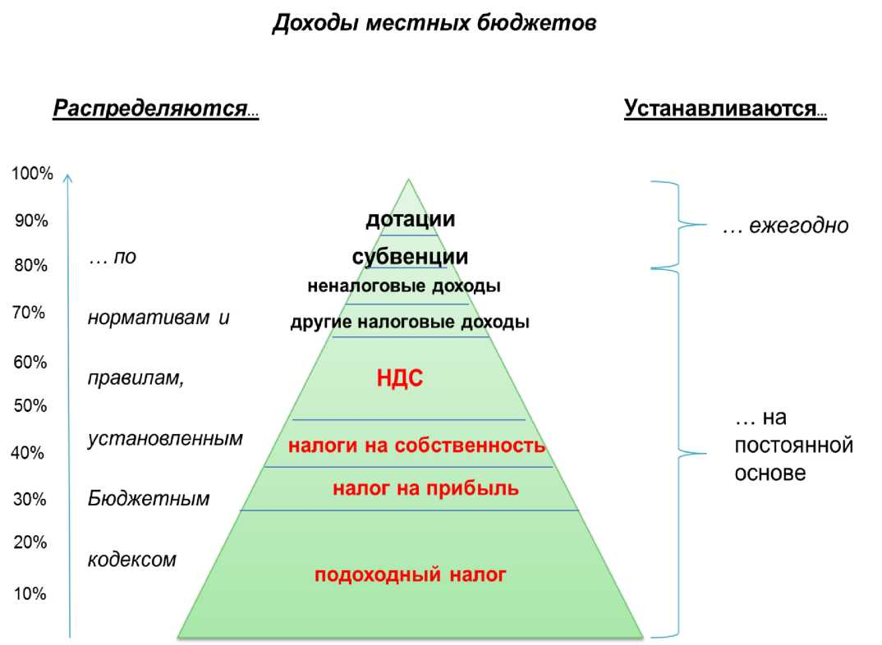
33
Сельские бюджеты на 2022 год
Сельские бюджеты образуются по принципу «один Совет - один бюджет»: в каждой административно-территориальной единице каждый сельский Совет депутатов имеет в своем распоряжении сельский бюджет, средства которого он самостоятельно и независимо использует для выполнения возложенных на него задач и функций.
Расходы сельских бюджетов финансируются за счет налогов, сборов (пошлин), неналоговых поступлений и средств, получаемых местными органами власти в качестве поддержки из районного бюджета (дотации и межбюджетные трансферты).
Основными источниками формирования доходов сельских бюджетов являются:
подоходный налог с физических лиц;
налоги на собственность (земельный налог и налог на недвижимость).

Slide 37
34
Чем выше уровень экономического развития территории, тем больше собственных (налоговых и неналоговых) доходов поступает в сельский бюджет.
Обеспеченность местных бюджетов собственными доходами
За счет средств сельских бюджетов финансируются расходы по:
содержанию органов местного управления и самоуправления,
резервный фонд
материально-техническому обеспечению общественных пунктов необходимыми помещениями, средствами связи, мебелью, иными материально-техническими средствами, оплата коммунальных услуг, услуг связи, эксплуатационных расходов указанных пунктов,
содержанию и ремонту объектов благоустройства и уличному освещению.

Slide 38
35

